Slide 1

陈秀波
18500733654

Slide 2

主要学习内容
第 10章 环与理想

Slide 3
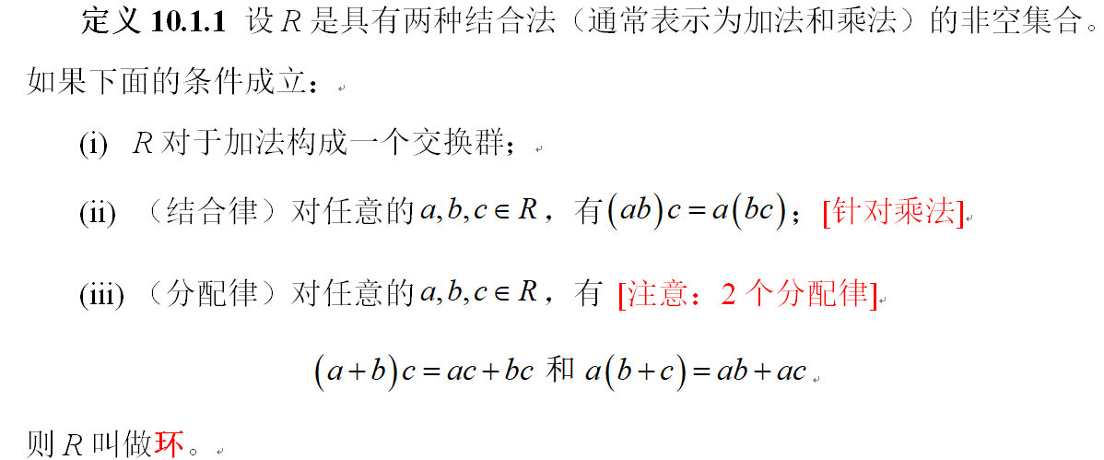
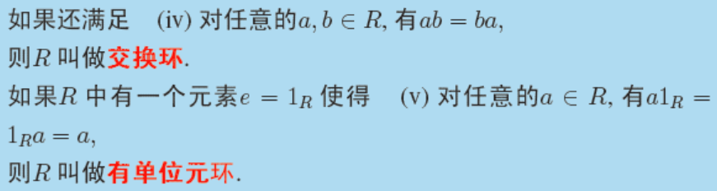
10.1 环

Slide 4
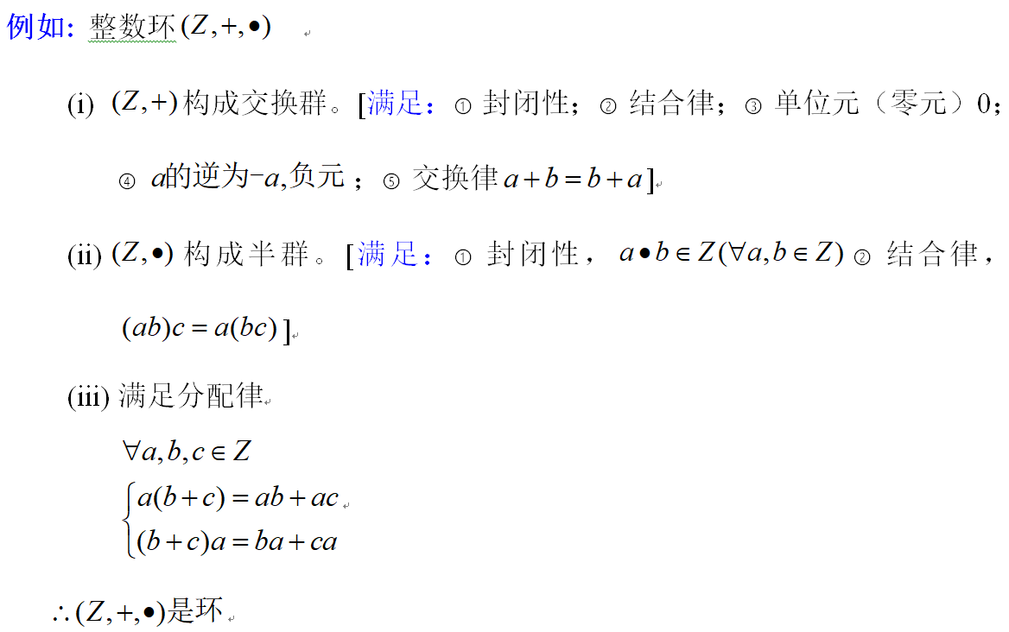
10.1 环

Slide 5

10.1 环

Slide 6
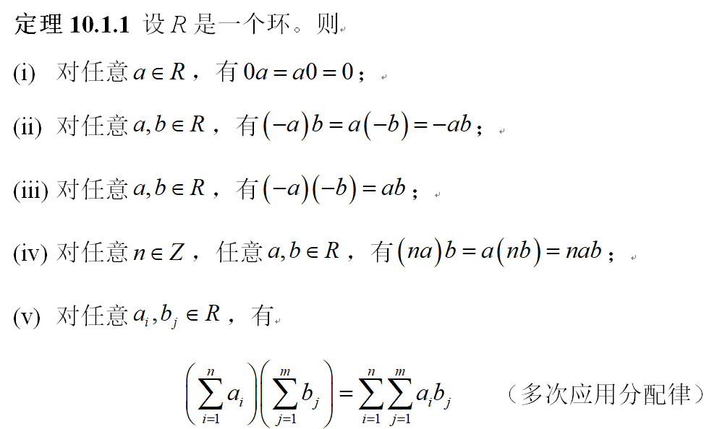
10.1 环

Slide 7
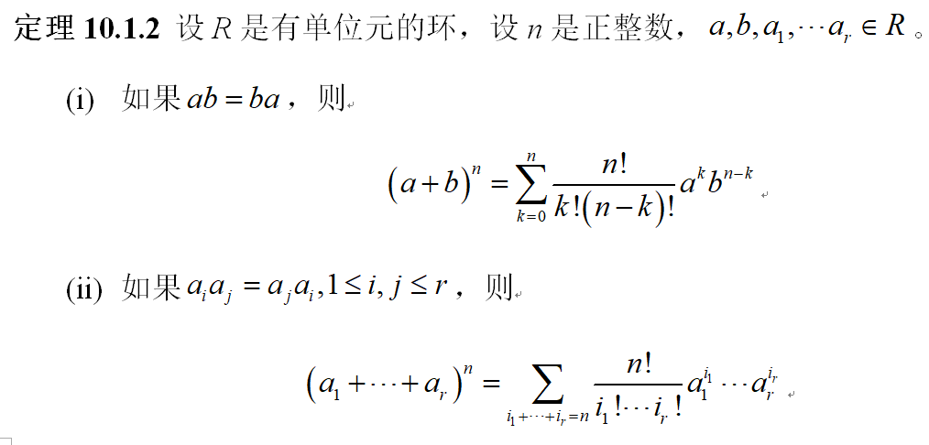
10.1 环

Slide 8
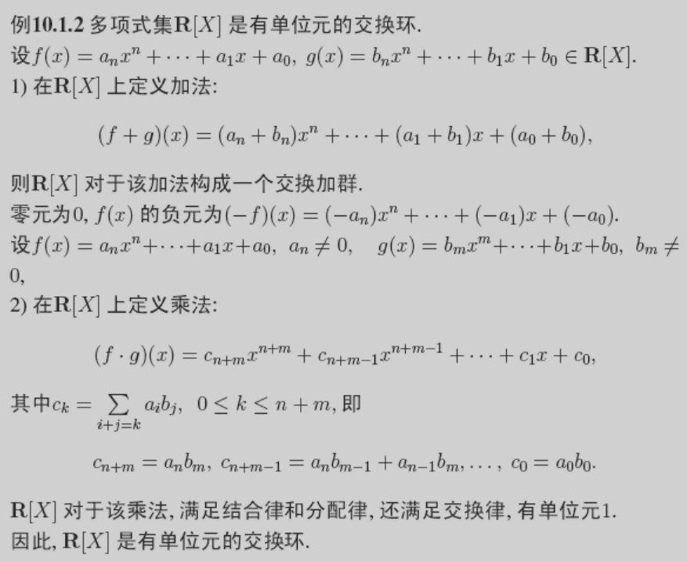
10.1 环

Slide 9
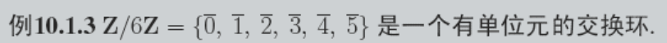
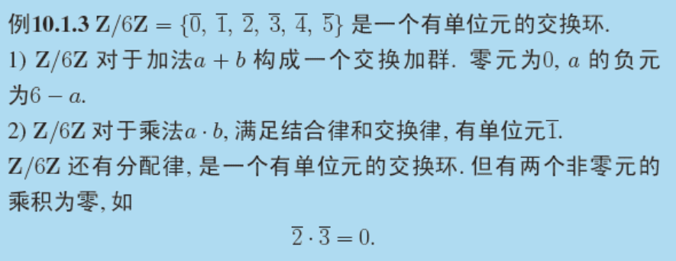
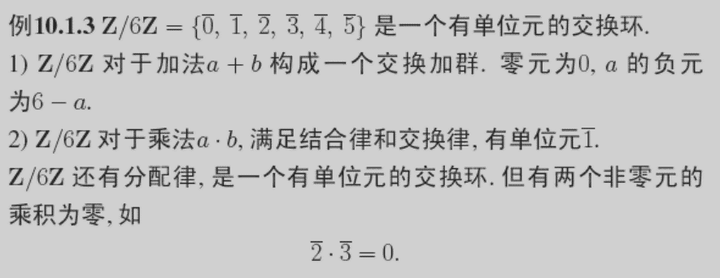
10.1 环

Slide 10
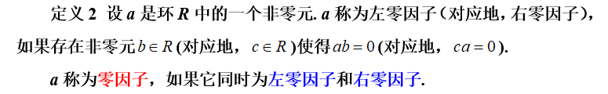
10.1 环

Slide 11
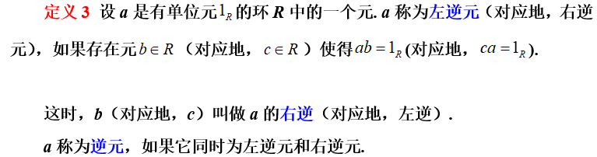
10.1 环

Slide 12


10.1 环

Slide 13
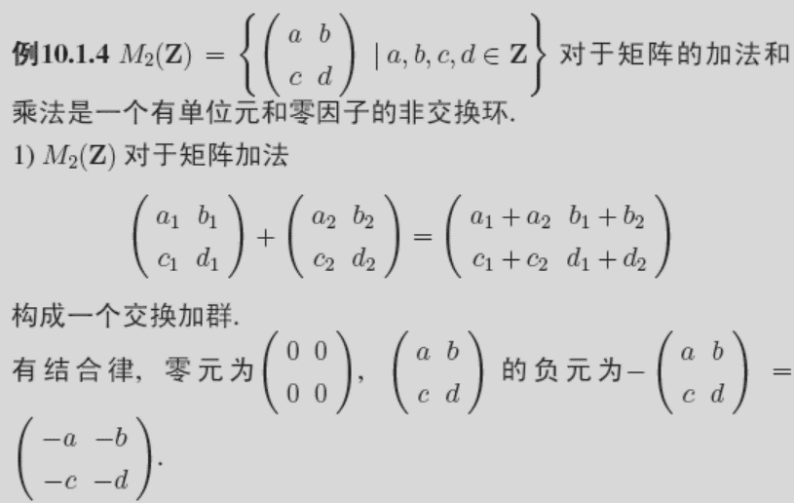
10.1 环

Slide 14
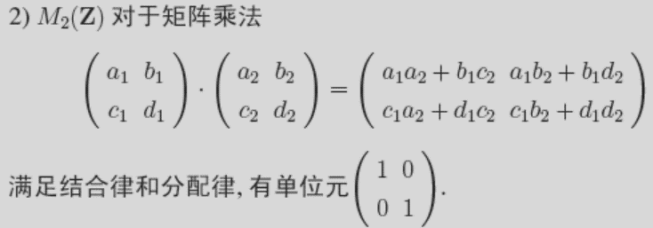
10.1 环

Slide 15
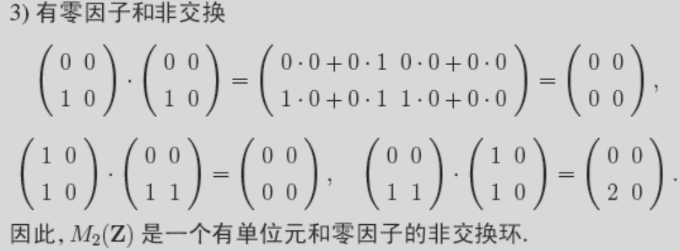
10.1 环

Slide 16
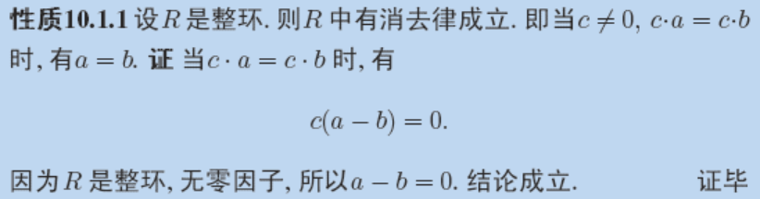
10.1.3 整环及域
希望一些环具有整数环Z的一些性质.

Slide 17
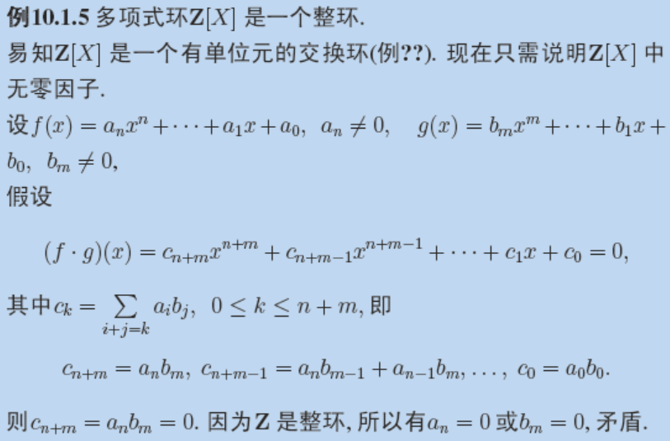
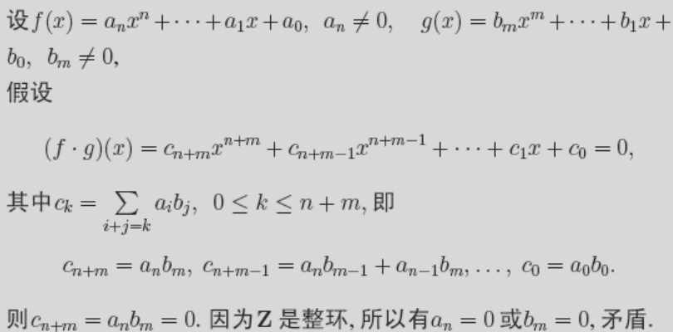
10.1.3 整环及域

Slide 18

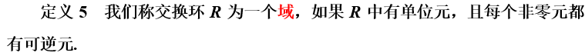

10.1.3 整环及域

Slide 19
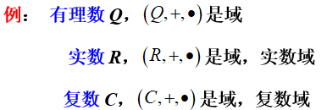
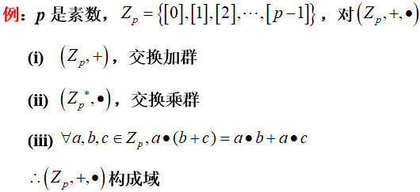
10.1.3 整环及域

Slide 20
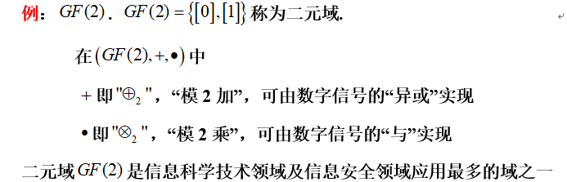
10.1.3 整环及域

Slide 21
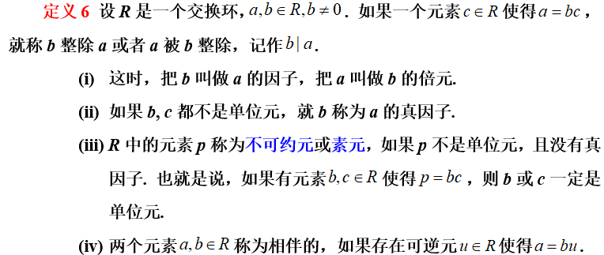
10.1.4 交换环上的整除

Slide 22

10.1.4 交换环上的整除

Slide 23
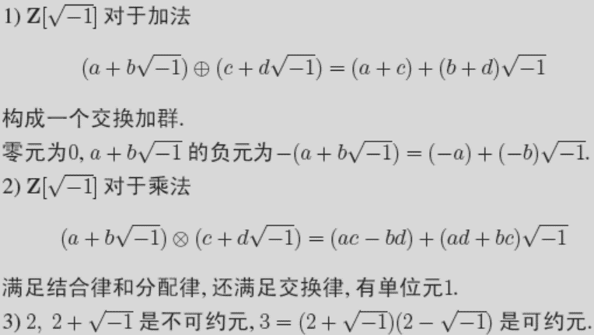
10.1.4 交换环上的整除

Slide 24
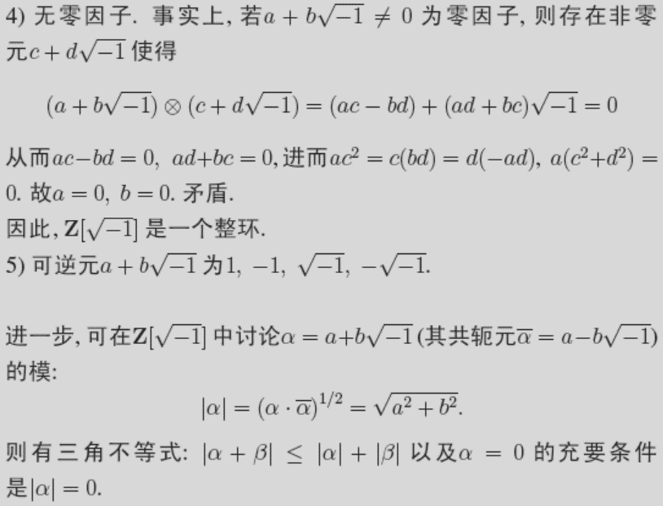
10.1.4 交换环上的整除

Slide 25
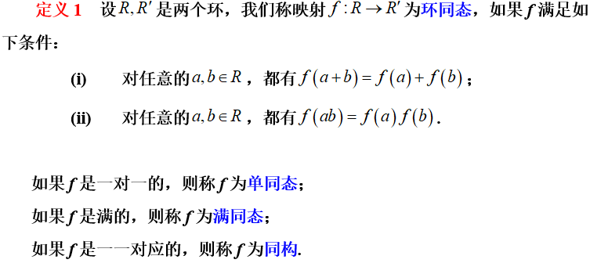
10.2 同态

Slide 26
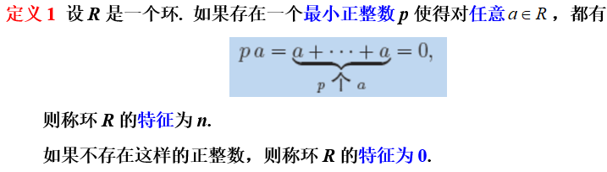

10.3 特征及素域

Slide 27
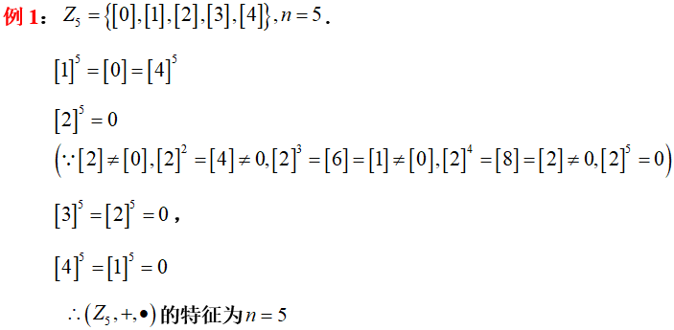
10.3 特征及素域

Slide 28
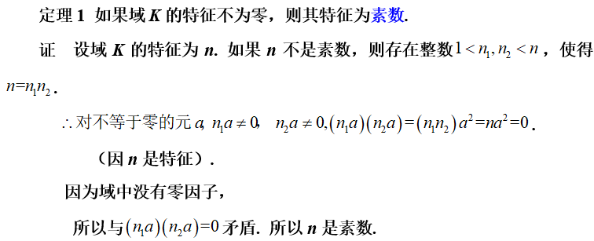
10.3 特征及素域

Slide 29
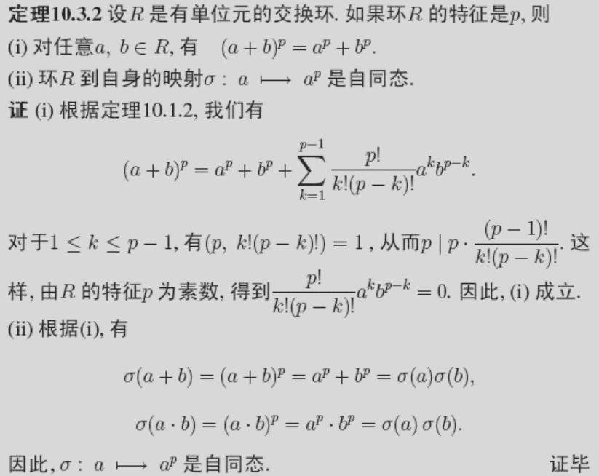
10.3 特征及素域

Slide 30
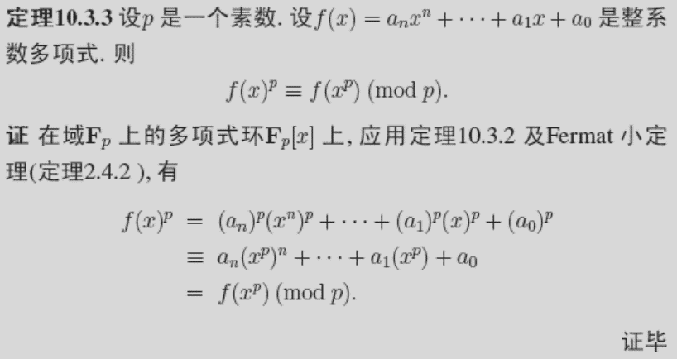
10.3 特征及素域

Slide 31
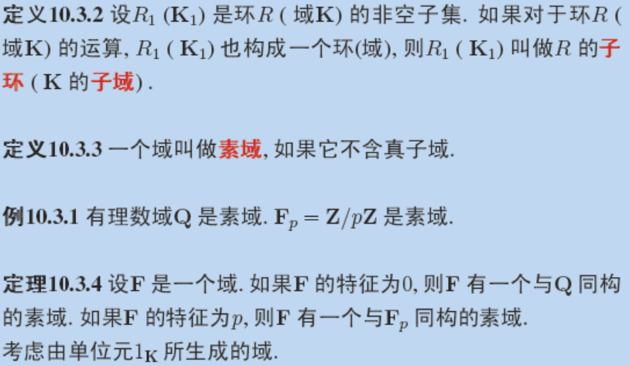
10.3 特征及素域

Slide 32
10.4 分式域
从整数集Z构造出分式域有理数集Q是经典和重要的方法.
运用该方法从整环构造出对应的分式域的构造.

Slide 33

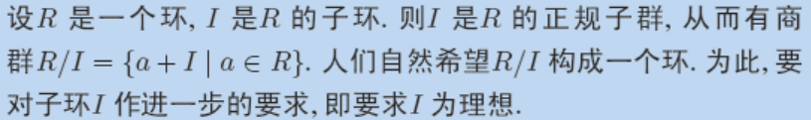
10.5 理想与商环

Slide 34
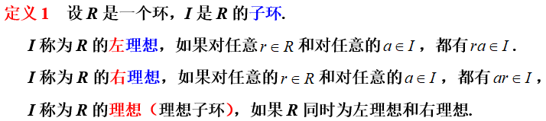
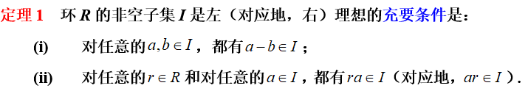
10.5.1 理想

Slide 35
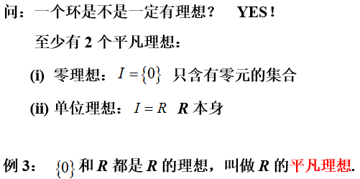
10.5.1 理想

Slide 36
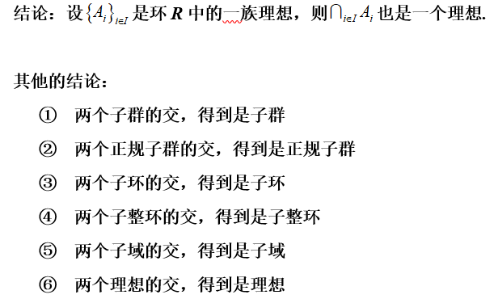
10.5.1 理想

Slide 37
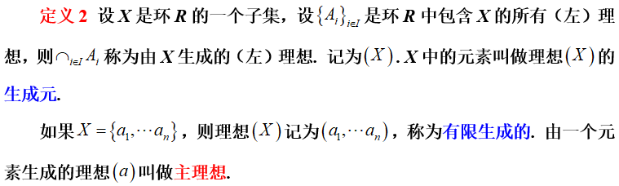

10.5.1 理想

Slide 38
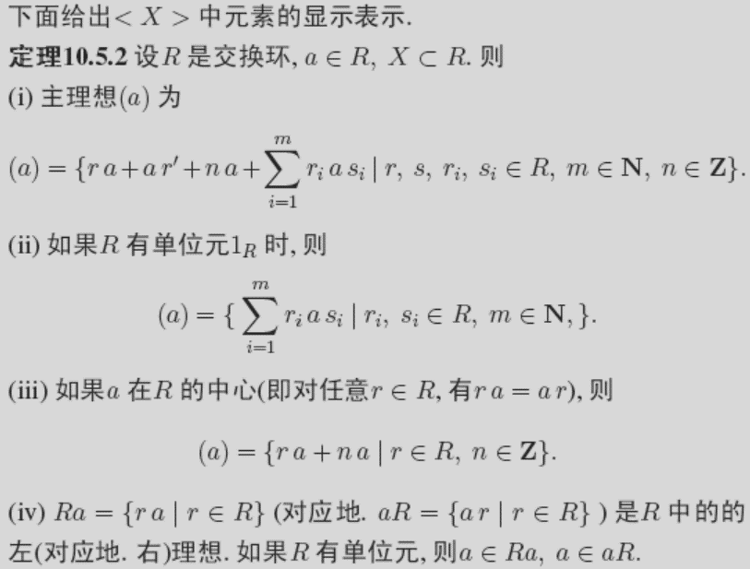

10.5.1 理想

Slide 39
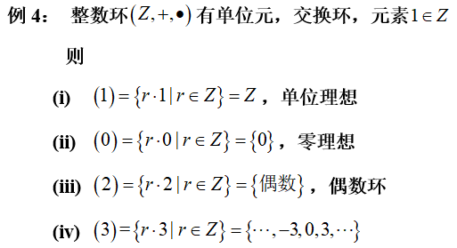
10.5.1 理想

Slide 40
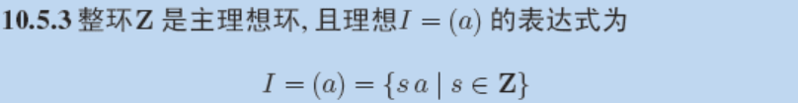
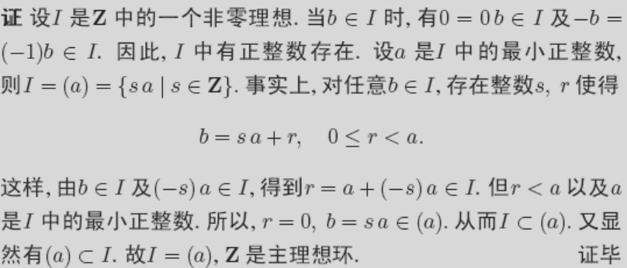
10.5.1 理想

Slide 41
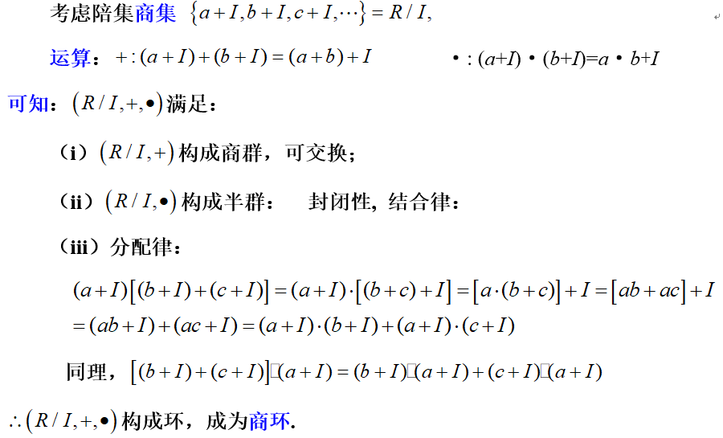
10.5.2 商环

Slide 42
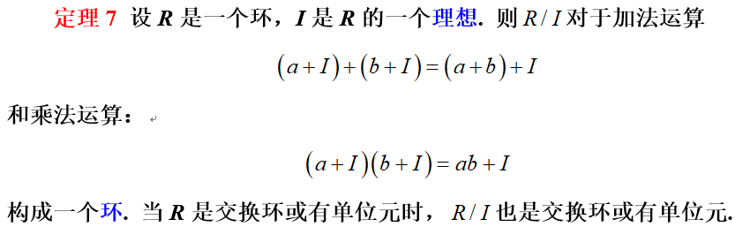
10.5.2 商环

Slide 43
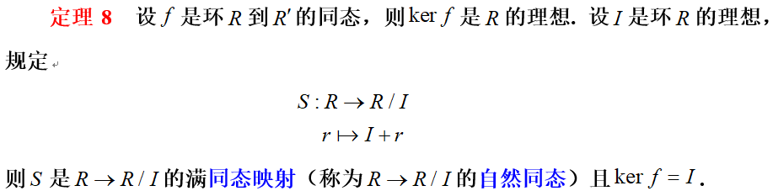
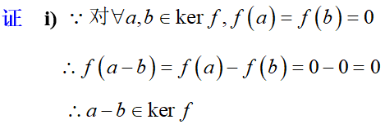
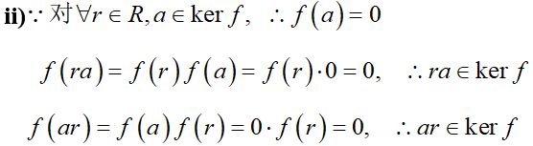

10.5.2 环同态分解定理

Slide 44
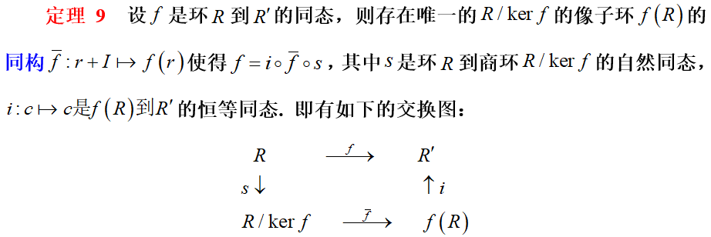
10.5.2 环同态分解定理

Slide 45
10.6 素理想

Slide 46
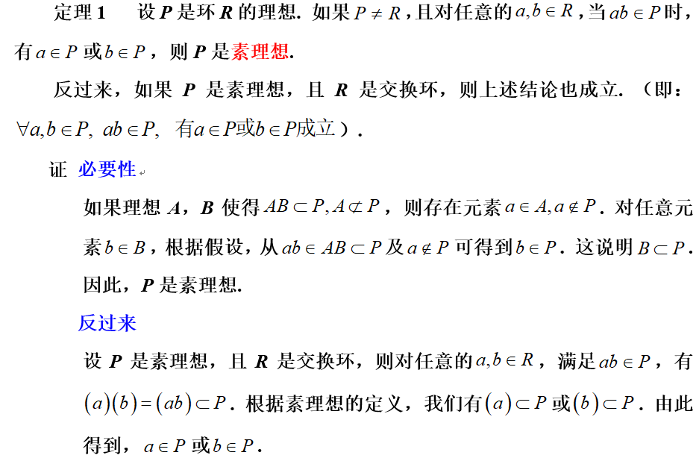
10.6 素理想

Slide 47
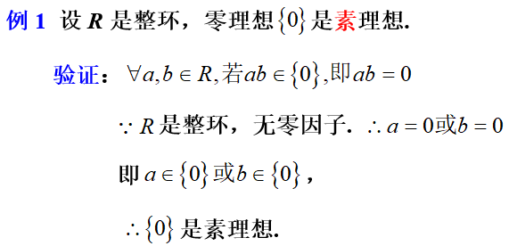
10.6 素理想

Slide 48
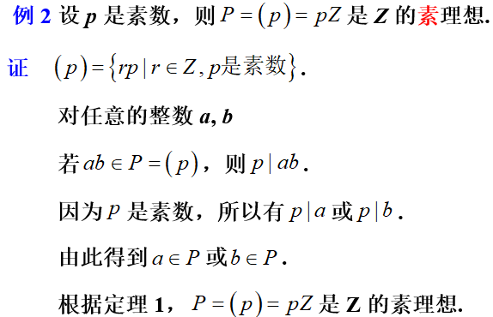
10.6 素理想

Slide 49

10.6 素理想

Slide 50

10.6 素理想

Slide 51

10.6 素理想

Slide 52

10.6 素理想

